Slide 1

CHƯƠNG IV: TƯ TƯỞNG HỒ CHÍ MINH VỀ ĐẢNG CỘNG SẢN VIỆT NAM
Chương IV
Quan niệm của Hồ Chí Minh về vai trò và bản chất của Đảng cộng sản Việt Nam.
Tư tưởng Hồ Chí Minh về xây dựng Đảng cộng sản Việt Nam trong sạch vững mạnh.
TƯ TƯỞNG HỒ CHÍ MINH
VỀ ĐẢNG CỘNG SẢN VIỆT NAM
(Tiếp theo)

Slide 2

QUAN NIỆM CỦA HỒ CHÍ MINH VỀ VAI TRÒ VÀ BẢN CHẤT CỦA ĐẢNG CỘNG SẢN VIỆT NAM.
TƯ TƯỞNG HỒ CHÍ MINH VỀ XÂY DỰNG ĐẢNG CỘNG SẢN VIỆT NAM TRONG SẠCH, VỮNG MẠNH.
Xây dựng Đảng – Quy luật tồn tại và phát triển của Đảng.
2. Nội dung công tác xây dựng Đảng Cộng sản Việt Nam

Slide 3
MỤC ĐÍCH, YÊU CẦU
Giúp cho sinh viên nắm được:
+ Xây dựng Đảng – Quy luật tồn tại và phát triển của Đảng.

Slide 4


II. Tư tưởng Hồ Chí Minh về Xây dựng Đảng Cộng sản Việt Nam trong sạch, vững mạnh.
1. Xây dựng Đảng – Quy luật tồn tại và phát triển của Đảng

Slide 5



Xây dựng Đảng – Quy luật tồn tại và phát triển của Đảng.
Tư tưởng Hồ Chí Minh về xây dựng Đảng Cộng sản Việt Nam trong sạch vững mạnh chiếm một vị trí đặc biệt quan trọng trong toàn bộ di sản tư tưởng của Người.

Slide 6

là một nhiệm vụ tất yếu, thường xuyên. Vừa cấp bách, vừa lâu dài. Khi cách mạng gặp khó khăn và ngay cả khi cách mạng trên đà thắng lợi.

Slide 7

Xây dựng, chỉnh đốn Đảng là một tất yếu khách quan vì:
Thứ nhất:Xây dựng Đảng bị chế định bởi quá trình phát triển liên tục của sự nghiệp cách mạng do Đảng lãnh đạo
Giải phóng dân tộc, giải phóng giai cấp và giải phóng con người

Slide 8
Sự nghiệp cách mạng do Đảng lãnh đạo
Thời kỳ
Mục tiêu, nhiệm vụ cụ thể và yêu cầu riêng
Giai đoạn

Slide 9
Xây dựng đường lối kháng chiến chống thực dân Pháp và đế quốc Mỹ xâm lược
Đảng lãnh đạo nhân dân xây dựng Chủ nghĩa xã hội
Xây dựng đường lối đấu tranh giành chính quyền
1975 - Nay
1945 - 1975
1930 - 1945

Slide 10


Trước diễn biến của điều kiện khách quan, bản thân Đảng cũng phải tự chỉnh đốn, tự vươn lên để làm tròn trọng trách trước giai cấp và dân tộc
Thủ đoạn diễn biến hòa bình

Slide 11
Hồ Chí Minh luôn chủ trương trước hết phải xây dựng Đảng, chủ trương đó khẳng định đúng vị trí, vai trò lãnh đạo của Đảng, vừa thể hiện khả năng nhạy bén làm chủ thời cuộc của người đứng đầu tổ chức Đảng

Slide 12

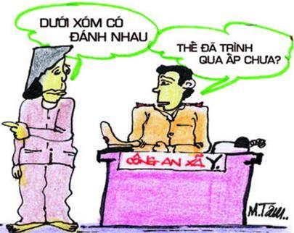

Cán bộ, đảng viên phải thường xuyên rèn luyện
Thứ hai:Đảng là một bộ phận cấu thành của xã hội ► chịu ảnh hưởng của xã hội => có thể bị lây nhiễm những căn bệnh ngoài XH
Đảng phải chú ý đến việc xây dựng Đảng

Slide 13



Nhất là trong hoàn cảnh của Việt Nam khi đi lên xây dựng chủ nghĩa xã hội thì việc xây dựng Đảng càng phải được quan tâm đặc biệt
Xã hội thuộc địa nửa phong kiến
Xã hội phát triển cao

Slide 14
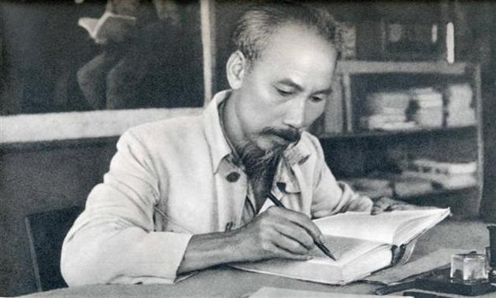
Thứ ba:Xây dựng Đảnglà điều kiện để mỗi đảng viên tự rèn luyện, giáo dục tu dưỡng tốt hơn, hoàn thành các nhiệm vụ mà Đảng và nhân dân giao phó
“Vì điều kiện khó khăn, mà số đông cán bộ và đảng viên chưa được huấn luyện hẳn hoi cho nên tư tưởng và trình độ chính trị còn thấp kém và lệch lạc. Điều đó tỏ rõ ra ở mỗi khuyết điểm như: không nắm vững chính sách trường kỳ kháng chiến, tự lực cánh sinh, không phân biệt rõ ràng bạn và địch, bệnh quan liêu, công thần và nạn tham ô, hủ hóa khá nặng,v.v.,”
Hồ Chí Minh: Toàn tập, t6, tr.479

Slide 15
Cho mỗi cán bộ, đảng viên hiểu rõ, hiểu đúng và thực hành tốt quan điểm, đường lối, chính sách của Đảng.
Để làm được điều này, mỗi cán bộ, đảng viên luôn giữ trọn phẩm chất tốt đẹp của mình, giác ngộ lý tưởng cách mạng, vững vàng về mọi mặt trong mọi điều kiện, môi trường xã hội khác nhau thì cùng với sự tự giác rèn luyện, phấn đấu họ còn cần đến sự giúp đỡ, kiểm soát quản lý từ phía Đảng.
Như vậy: Xây dựng Đảng là làm
Mặt khác, giúp cho cán bộ, đảng viên phải nhìn lại mình, phát huy mặt tốt, loại bỏ mặt xấu vốn có trong mỗi con người
can kiem liem chinh.mpg

Slide 16
Thứ tư:Xây dựng Đảng trong điều kiện Đảng Cộng sản Việt Nam là Đảng cầm quyền được Hồ Chí Minh đặc biệt chú trọng
Mặt khác, quyền lực cũng có sức phá hoại ghê gớm nếu người nắm quyền lực bị thoái hóa, biến chất, chạy theo con đường ham muốn quyền lực….
Một mặt, quyền lực có sức mạnh to lớn để cải tạo xã hội cũ, xây dựng một xã hội mới nếu biết sử dụng đúng
Đảng phải đặc biệt quan tâm đến việc chỉnh đốn và đổi mới Đảng

Slide 17

Nhận thức đúng sự tác động qua lại giữa môi trường xã hội và vai trò lãnh đọ của Đảng, đặc biệt là phát triển tâm lý, nhân cách của cán bộ, đảng viên
“Một dân tộc, một Đảng và mỗi con người, ngày hôm qua là vĩ đại, có sức hấp dẫn lớn, không nhất định hôm nay và ngày mai vẫn được mọi người yêu mến và ca ngợi, nếu lòng dạ không trong sáng nữa, nếu sa vào chủ nghĩa các nhân”
Hồ Chí Minh: Toàn tập, t.12, tr.557 - 558

Slide 18
Như vậy:
Nhìn một cách tổng quát, theo Hồ Chí Minh, xây dựng Đảng mang tính quy luật là nhu cầu tồn tại, phát triển của bản thân Đảng. Đổi mới Đảng nhằm làm cho Đảng thực sự trong sạch, vững vàng về chính trị, tư tưởng và tổ chức, làm cho đội ngũ cán bộ, đảng viên không ngừng nâng cao phẩm chất và năng lực trước những yêu cầu, đòi hỏi ngày càng cao, càng phức tạp của nhiệm vụ cách mạng.

Slide 19

Giá trị lý luận và thực tiễn của công tác xây dựng Đảng
♦ Làm phong phú học thuyết của Chủ Nghĩa Mác – Lênin về xây dựng và chỉnh đốn Đảng.
Đối với Việt Nam hiện nay,việc xây dựng và chỉnh đốn Đảng được xem là: Nhiệm vụ then chốt, có ý nghĩa sống còn, là điều kiện có tính quyết định để bảo đảm thắng lợi sự nghiệp cách mạng do Đảng lãnh đạo.

Slide 20
CỦNG CỐ BÀI
BÀI TẬP TRẮC NGHIEMB4 CAU HOI TRAC NGHIEM.ppt
VÍ DỤ ĐIỂN HÌNH VỀ CÔNG TÁC XÂY DỰNG ĐẢNGGhi nhận về công tác xây dựng Đảng tại một số đảng bộ cấp trên cơ sở.doc

Slide 21
Tóm lại: Xây dựng, chỉnh đốn Đảng là một tất yếu khách quan vì
Yêu cầu của quá trình phát triển liên tục của sự nghiệp cách mạng do đảng lãnh đạo
Đảng là một bộ phận cấu thành của xã hội ► chịu ảnh hưởng của xã hội => có thể bị lây nhiễm những căn bệnh ngoài XH
Là điều kiện để mỗi đảng viên tự rèn luyện, giáo dục tu dưỡng tốt hơn, hoàn thành các nhiệm vụ
Xây dựng Đảng trong điều kiện Đảng Cộng sản Việt Nam là Đảng cầm quyền được Hồ Chí Minh đặc biệt chú trọng

Slide 22

HẾT

